Slide 1

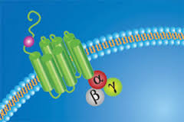

Radioizotopu pielietojums bioloģijā
BMC
radioliganda
piesaistes metode

Slide 2


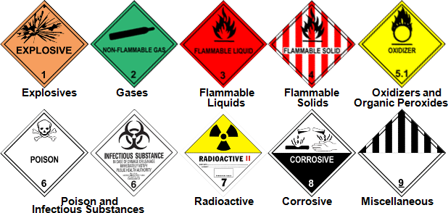

Radioaktīvā materiāla apzīmējumi

Slide 3

Laboratorijā izmantojamie radioizotopi
P-33
P-32
H-3
S-35
C-14
I-125

Slide 4
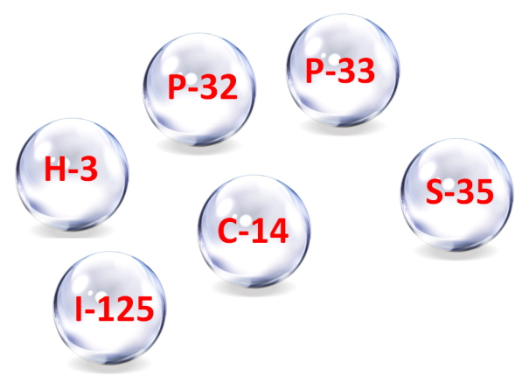
Izmantojot radioaktīvos
izotopus
Ir rūpīgi jāizplāno eksperimentu.
Jāizvēlas pēc iespējas mazāk kaitīgu radioizotopu.
Eksperimentā jāizmanto minimālo iespējamo radioaktīvā izotopa daudzumu.
Konteineri ar radioaktīvo izotopu jātur ciet, kad nelieto.

Slide 5

Strādājot ar radioaktīviem izotopiem
Laboratorijā aizliegts ēst, dzert, smēķēt.
Visu laiku jābūt uzvilktam laboratorijas halātam.
Pēc eksperimenta nomērīt radioaktivitāti uz cimdiem, virsmas, drēbēm.
Darba vietā lietot absorbējošo papīru.

Slide 6
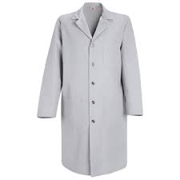
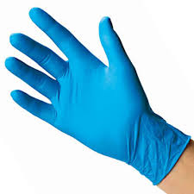
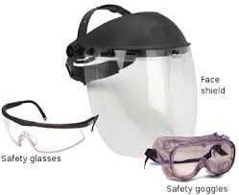
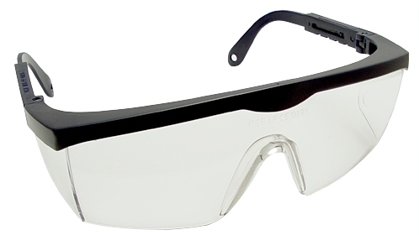
Aizsargapģērbs
Laboratorijas halāts
Cimdi
Aizsargbrilles

Slide 7
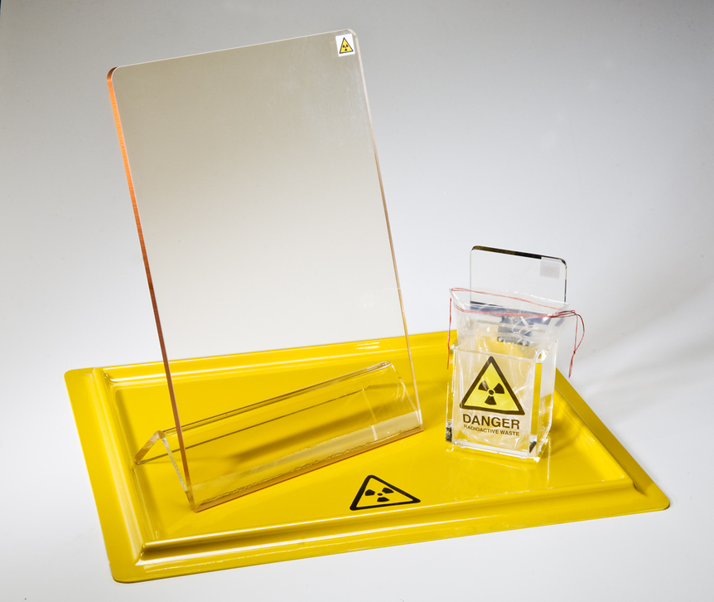
Akrila aizsargekrāns
(Plexiglas) darbam
ar beta un gamma
radiāciju.

Slide 8
Radioaktīvie atkritumi
Šķidrie atkritumi - izlietnē
  Pirms izliešanas radioaktīvos atkritumus jāatšķaida. Mēnesī ir noteikta norma.
Cietie atkritumi - speciālās kastēs, nodod bīstamos atkritumos.

Slide 9
 | H-3 | P-32 | P-33 | S-35 | J-125
T1/2 | 12.3 gadi | 14.3 dienas | 25 dienas | 87.4 dienas | 60.1 dienas
Emisija | Beta daļiņas | Beta daļiņas | Beta daļiņas | Beta daļiņas | Gamma stari, Rentgenstari
Max caursišana | 4.4 mm gaisā, 0.006 mm audos | 620 cm gaisā 0.8 cm audos 0.6 cm Plexig. | 45 cm gaisā 0.06 cm audos | 24 cm gaisā 0.03cm audos | 0.02 mm svins 2cm audos
Max enerģija | 19 keV | 1710 keV | 250 keV | 167 keV | 27-35 keV
Aizsarg ekrāns | NĒ | Plexiglas Plexiglas un svins, ja ˃1mCi | NĒ, ja <10mCi | NĒ , ja <10mCi | Svins ˃100 mikroCi, NĒ, ja <10mikroCi
Detektēšana | Šķidrais scintilācijas skaitītājs | Geigera-Millera skaitītājs | Šķidrais scintilācijas skaitītajs | Šķidrais scintilācijas skaitītajs | NaI scintilācijas, kā arī gamma skaitītājs
Half-Value Layer: The half-value layer is the amount of material required to reduce the radiation intensity by 50%.

Slide 10
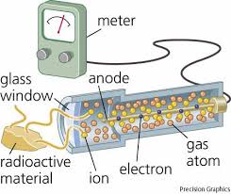
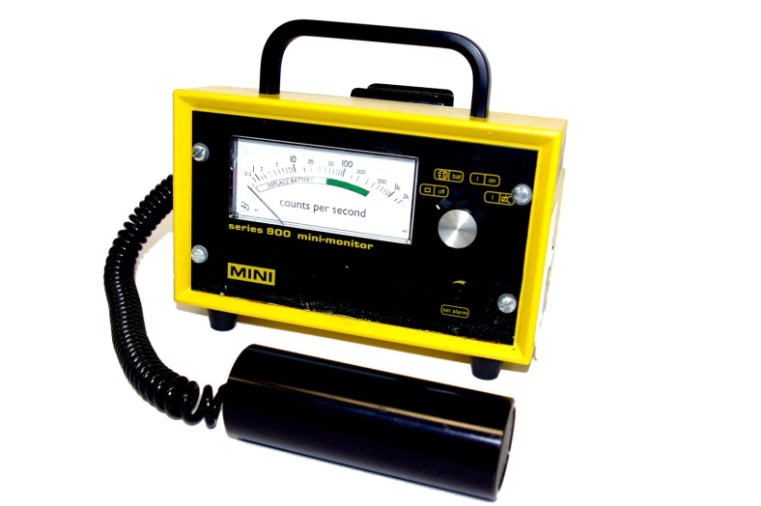
Instrumenti radioaktivitātes detektēšanai
Geigera-Millera skaitītājs (jonizācijas detektors)
  Geigera skaitītājus visbiežāk izmanto gamma staru un augstas enerģijas beta staru reģistrācijai.
  Pēc būtības Geigera skaitītājs ir ar gāzi (visbiežāk argona maisījums) pildīts kondensators. Kad caurulītē nokļūst lādēta daļiņa, kurai ir tik liela enerģija, kas spēj jonizēt caurulītē esošo gāzi, tad izveidojošies joni, kuri kustas caurulītē, kļūst pa lādiņnesējiem. Starp elektrodiem veidojas elektriskās strāvas impulsi, ko var reģistrēt.

Slide 11
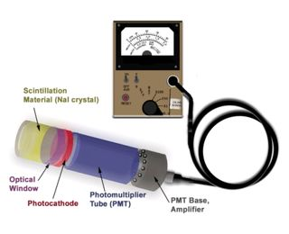
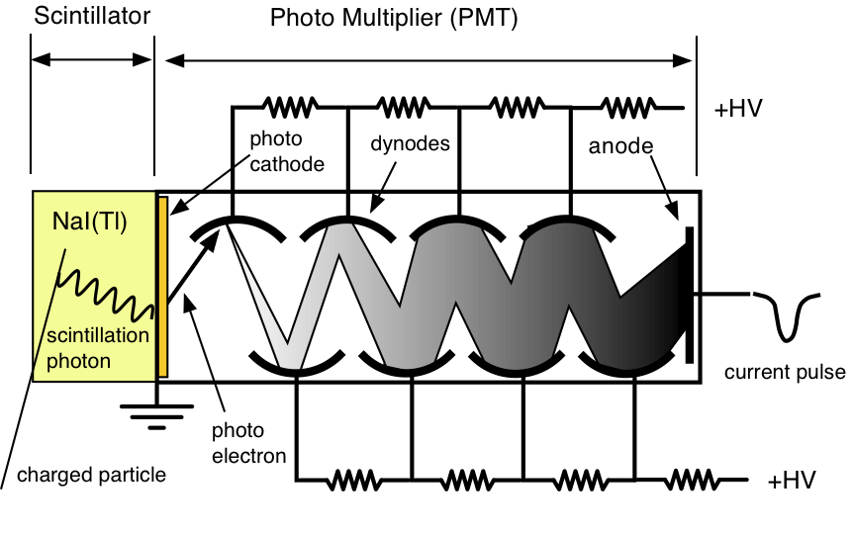
Instrumenti radioaktivitātes detektēšanai
NaI (nātrija jodīda) scintilāciju skaitītājs
  Scintilāciju skaitītājs ir ierīce, ar kuru var reģistrēt jonizējošo starojumu. Tā galvenās sastāvdaļas ir scintilators (viela vai šķidums), kurā jonizējošā starojuma daļiņa izraisa uzliesmojumu jeb scintilāciju, un fotoelektronu daudzkāršotājs.

Slide 12
Šķidrās scintilācijas skaitītājs
Lielākā daļa laboratorijās izmantojamie radioizotopi
spontāni sabrūkot emitē beta daļiņas.
Beta daļiņas ir elektroni ar enerģiju no keV līdz MeV.
Izveidotas beta daļiņas sadurās ar visu, kas patrāpās
ceļā, atdodot enerģiju un zaudējot ātrumu.
No tritija (H-3) emitētās beta daļiņas nespēj iziet cauri
papīra loksnei, jo tiem ir zema enerģija.
Lai detektētu tik ”mīkstu” radiāciju izmanto šķidrās
scintilācijas skaitītāju.

Slide 13
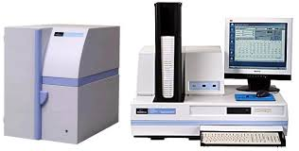
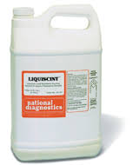
Šķidrās scintilācijas skaitītājs
Šķidrais scintilācijas
kokteilis
beta- skaitītājs

Slide 14
Šķidrās scintilācijas skaitītājs
Šķidrais scintilācijas kokteilis
Lai detektētu beta daļiņas radioaktīvos paraugus iemērc
scintilācijas kokteilī.
scintilācijas kokteilis
fluorescentā krāsa
emulgators
šķīdinātājs

Slide 15
Šķidrais scintilācijas kokteilis
fluorescentā krāsa
emulgators
šķīdinātājs
Pārvērš beta daļiņu kinētisko enerģiju redzamajā gaismā,
kuru detektē beta skaitītāja fotonu pavairošanas
kameras (PMT).
PMT- photomultiplier tube.

Slide 16
Šķidrais scintilācijas kokteilis
emulgators
Emulgators palīdz ūdenī esošos paraugus samaisīt
ar organisko šķīdinātāju.
Emitētās beta daļiņas pirms apstājās saskrienas ar
šķīdinātāja neskaitāmām molekulām.
Ierosinātas šķīdinātāja molekulas izdala apkārt
šo ekstra enerģiju.
Daļu no šīs enerģijas noķer fluorescentās krāsas
molekulas un tā rezultātā emitē fotonus.
šķīdinātājs
fluorescentā krāsa

Slide 17
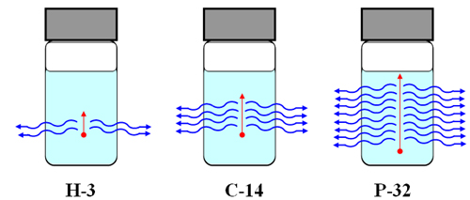
Šķidrais scintilācijas kokteilis
Vienas beta daļiņas enerģija ir krietni lielāka nekā
redzamā fotona enerģija. Simtiem un tūkstošiem
fotonu tiek emitēti sekundes laikā.
Emitēto fotonu skaits būs proporcionāls
beta daļiņas enerģijai.
H-3 (18.6keV) var ģenerēt up
30 fotoniem.
C-14 (156keV) var ģenerēt up
250 fotoniem.
P-32 (1.71MeV) var ģenerēt up
3300 fotoniem.
Bet tikai 1% beta enerģijas pārveidosies par fotoniem.

Slide 18
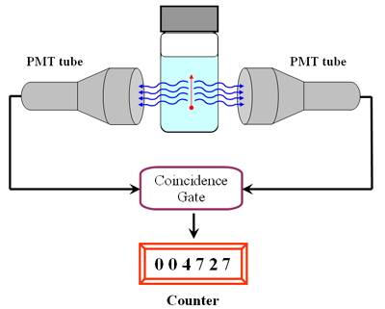
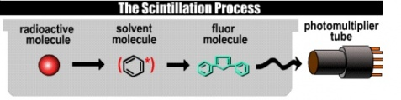
Šķidrās scintilācijas skaitītājs
Fotoni tiek emitēti no scintilācijas
kokteiļa.
Divi elektroniskie gaismas sensori-
fotonu pavairošanas
kameras (PMT) darbojās kā
gaismas detektori.
Abiem PMT ir jādetektē fotonus 40 ns laikā.
Nespecifiskais fons parasti ir 20-40 cpm.

Slide 19
DPM un CPM
Radioaktivitāti mēra
kirī vienībās – Curie (Ci)
Radioizotopa daudzums, kas iziet 2.22 x 10¹² atomu
dezintegrācijas minūtē (DPM).
1 mikroCi ir 2.22 x 10⁶ DPM.
Kopš 1975.g. radioaktivitātes starptautiskā vienība ir
Bekerels – becquerel (Bq).
1Bq ir 2.703 x 10⁻¹¹ dpm vai viena atoma dezintegrācija sekundē.
Desintegrations per minute (DPM)
Counts per minute (CPM)

Slide 20
Šķidrās scintilācijas skaitītājs
Paraugs tiek ievietots tumšajā kamerā ar fotoelektriskiem detektoriem katrā pusē.
Katrs «uzliesmojums», ko uztver detektori atbilst vienai atoma dezintegrācijai.
Caur fotonu pavairošanas kamerām, detektori ir savienoti ar mikroprocesoru, kas reģistrē ne tikai katru notikumu, bet arī katrā notikumā detektēto fotonu skaitu (spilgtumu).
Īsos intervālos 1/100 sekundes, instruments aprēķina uzliesmojumu skaitu noteiktā laika vienībā, norādot tos kā counts per minute or CPM.

Slide 21
Radioliganda piesaistes metode

Slide 22
Radioliganda piesaistes metode
Radioligands –ir ar radioaktīvo izotopu iezīmēta molekula,
kas var saistīties pie mūs interesējošās molekulas
(receptora, fermenta, transportproteīna).
Mērot piesaistes pakāpi un ātrumu mēs iegūstam informāciju par
piesaistes vietu skaitu, afinitāti (cik stipra ir saistība).
Šo metodi plaši pielieto lai
  noraksturotu receptorus to dabīgā vidē vai
  rekombinantajās šūnās;
  pētītu receptoru lokalizāciju un dinamiku;
  atklātu jaunas ķīmiskās vielas, kas reaģē ar receptoriem;
  noteiktu ligandu aktivitāti un selektivitāti normālos un
  slimos audos.

Slide 23
Radioliganda piesaistes metode
Receptoru koncentrācija audos ir ļoti zema.
Lai detektētu receptorus, izmanto ar radioaktīvo izotopu
iezīmēto vielu, kura saistās pie receptora ar augstu
afinitāti un selektivitāti.
Inkubējot receptorus ar radioaktīvo vielu noteiktos
eksperimentālos apstākļos, radioaktīvā viela (V)
saistīsies pie receptora (R) veidojot
vielas-receptora kompleksu (VR).
V + R
VR
Vielas –Receptora kompleksa koncentrāciju varam
nomērīt, jo tas ir radioaktīvs.

Slide 24
Radioliganda piesaistes metode
Daudzi receptoru ligandi nav pieejami iezīmētie ar
radioaktīviem izotopiem.
Līdz ar to mēs nevaram pa tiešo detektēt neiezīmēto ligandu
piesaisti pie receptora.
BET neiezīmētā ligandi piesaisti pie receptora var nomērīt netieši, izmantojot to spēju konkurēt ar iezīmēto ligandu par receptora piesaistes vietu.
Konkurentā radioliganda piesaistes
metode

Slide 25
Konkurentā radioliganda piesaistes
metode
Fiksēta radioliganda koncentrācija
Dažādas neiezīmētā liganda koncentrācijas
Radioligands un ligands konkurēs par receptora piesaistes vietu.
Jo lielāka būs neiezimētā liganda koncentrācija,
    jo mazāk radioliganda piesaistīsies.
Līdz tiks sasniegts plato, kur piesaistītā radioliganda daudzums
paliks nemainīgs, neskatoties uz to cik tiks pievienots
neiezīmētais ligands. Tā ir nespecifiskā piesaiste.

Slide 26
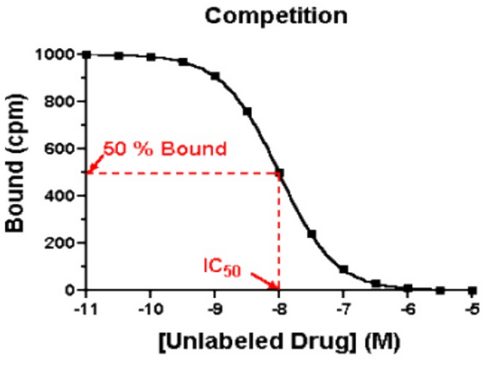
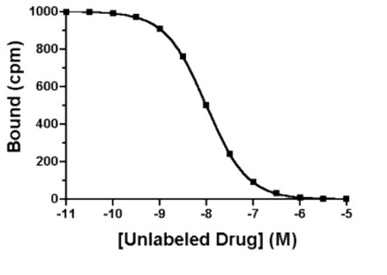

Slide 27
Radioliganda piesaistes metode sniedz atbildi uz šādiem jautājumiem
Vai mūsu ligands saistās pie receptora?
Ar kādu afinitāti ligands saistās pie receptora?
Lai noskaidrotu vai ligands aktivē receptoru un kā to aktivē
ir jāveic funkcionālie pētījumi.

Slide 28
Konkurentā radioliganda piesaistes metode
Plānojot eksperimentu mums ir
Jāizvēlas radioaktīvo ligandu (ar augstu afinitāti un selektivitāti) pret pētāmo receptoru.
Jāizvēlas šūnas, kas ekspresē mums interesējošo receptoru.
Jāizvēlas metodi kā tiks atdalīts piesaistītais
radioligands no nepiesaistītā.
Jāizvēlas aparātu ar kuru detektēsim radioaktivitāti.

Slide 29
Radioliganda piesaistes metode
Radioligands –ir ar radioaktīvo izotopu iezīmēta molekula,
kas var saistīties pie mūs interesējošās molekulas
(receptora, fermenta, transportproteīna).
Mērot piesaistes pakāpi un ātrumu mēs iegūstam informāciju par
piesaistes vietu skaitu, afinitāti (cik stipra ir saistība).
Šo metodi plaši pielieto lai
  noraksturotu receptorus to dabīgā vidē vai
  rekombinantajās šūnās;
  pētītu receptoru lokalizāciju un dinamiku;
  atklātu jaunas ķīmiskās vielas, kas reaģē ar receptoriem;
  noteiktu ligandu aktivitāti un selektivitāti normālos un
  slimos audos.

Slide 30
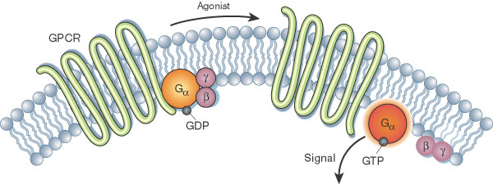
Hidroksikarbonskābju receptora saime
HCA1R
HCA3R
HCA2R
► Ir būtiski brīvo taukskābju un lipoproteīnu koncentrācijas regulātori.
► Ietekmē adipocītos notiekošos procesus- lipīdu
metabolismu un adipokīnu sekrēciju.
► Paaugstina pretiekaisuma faktoru ekspresiju un sekrēciju
► Šo receptoru funkciju, ligandu un signālceļu padziļināta izpēte
ļautu izveidot terapijas līdzekļus ar lipīdu disfunkcijām saistīto
kardiovaskulārās un metabolisma slimību ārstēšanā .
GPCR- G-proteīnu saistošie receptori

Slide 31
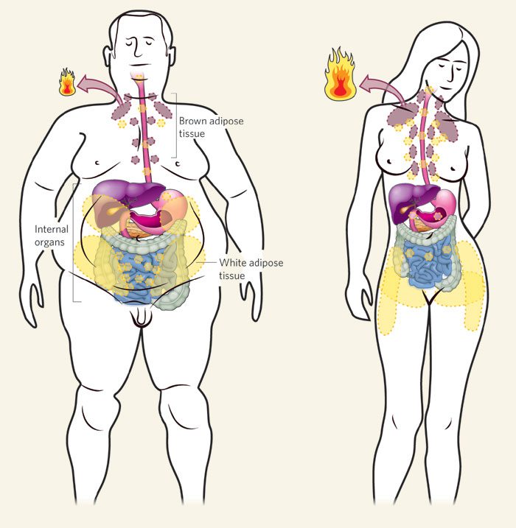
HCA receptoru ekspresija organisma audos
HCA2
HCA3
HCA1
Balto un brūno adipozo audu
adipocītos
imūnšūnās
liesā
Skeleta muskuļos
nierēs un aknās
tīklenes un zarnu epitēlijā

Slide 32
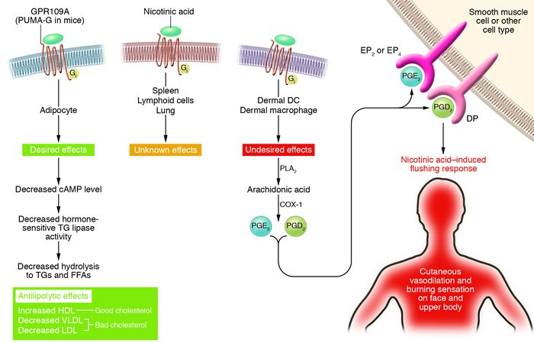
HCA2 (GPR109A) receptora funkcijas

Slide 33
Mūsu šīs dienas eksperimenta mērķis
Ar konkurento radioliganda piesaistes metodi noskaidrot
Vai OSI sintezētās ķīmiskās vielas saistās
pie cilvēka HCA2R?
Cik labi saistās aktīvākās vielas?

Slide 34
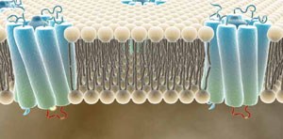
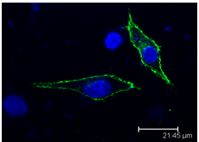
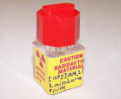
Konkurentā radioliganda piesaistes metode
Cilvēka embrionālo nieru (HEK-293)
šūnu membrānas,
kas ekspresē HCA2 receptoru .
HCA2R
HCA2R
Radioligands
Niacīns (5,6-³H)
Neiezīmētie ligandi
piranopirimidīna atvasinājumi

Slide 35

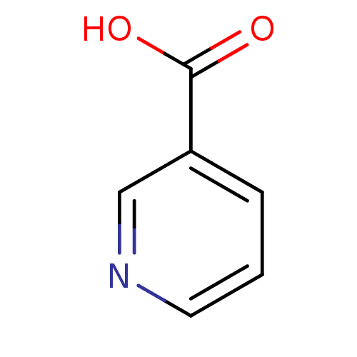
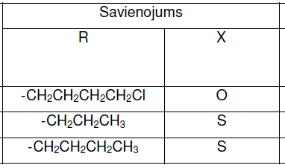
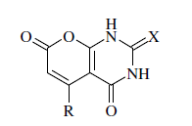
Radioligands
Neiezīmētie ligandi
Niacīns (5,6-³H)
piranopirimidīna atvasinājumi
Radioaktivitāte
250uCi/vial

Slide 36
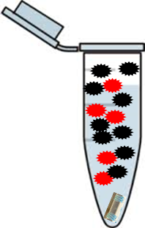
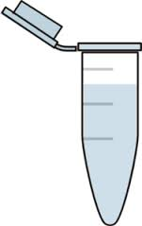
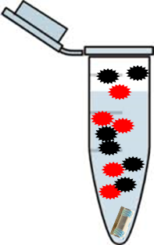
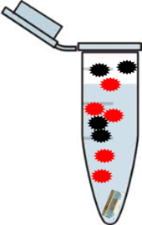
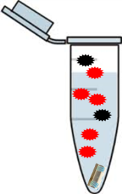
Radioligands
Neiezīmētie ligandi
Niacīns (5,6-³H)
piranopirimidīna atvasinājumi
Vai ligands saistās pie HCA2 receptora?
20 nM
Lieto vienā koncentrācijā
50 mikroM
Abus ligandus lieto vienā koncentrācijā
20 nM
Ar kādu afinitāti ligands saistās
pie HCA2 receptora?
Neiezīmētam ligandam taisa atšķaidījumu sēriju.
(no 10⁻⁶ M līdz 10⁻¹⁰ M|)

Slide 37
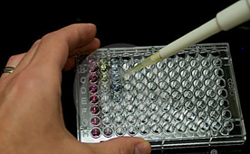
Šūnu membrānas sapilina
96-dobīšu platē (25µl/dobītē).
Šūnu membrānām piepilina klāt
(100 µl/dobītē) radioligandu un
neiezīmēto ligandu.
Plati ar membrānām un ligandiem inkubē istabas temperatūrā 2 st.
līdz ligandu piesaistē ir sasniegts līdzsvars.

Slide 38
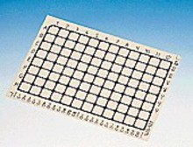
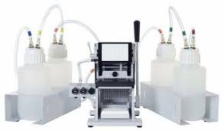
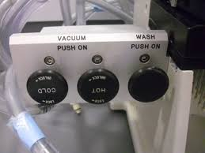
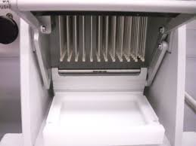
Piesaistīto radioligandu
ir jāatdala no nepiesaistītā radioliganda.
HCA2R
HCA2R
Paraugus no plates filtrē
caur stikla šķiedras filtru,
un vairākkārt mazgā ar buferi.
Šūnu membrānas ar piesaistīto
radioligandu paliek uz filtra.
Nepiesaistītais radioligands iziet
tai cauri.

Slide 39
Membrānu žāvē 20- 30 min. pie +60-90⁰C.
Membrānu ievieto plēvē un uzlej 9 ml
šķidrā scintilācijas kokteiļa.
Membrānā esošo aktivitāti
mēra beta-skaitītājā.

Slide 40
Vai ligands saistās pie HCA2 receptora?
Jā
Nē

Slide 41
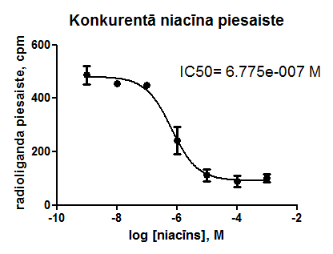
Ar kādu afinitāti ligands saistās pie HCA2 receptora?
IC50 ir konkurējošā (neiezīmētā) liganda koncentrācija, pie kuras 50%
no radioliganda ir izspiests no receptora piesaistes vietas.

